Slide 1

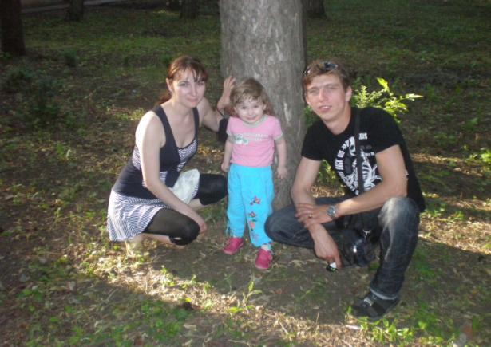

Моя дружная семья

Slide 2

МОЯ РОДОСЛОВНАЯ
Бабушка Света
Дедушка Идрис
Бабушка Люба
Дедушка Дима
Мама
Людмила
Папа
Олег
Тетя Оксана
Дядя Руслан
Алина

Slide 3
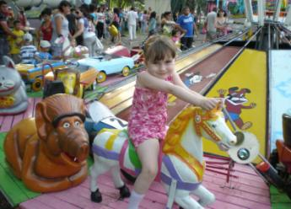
Чуть-чуть обо мне!
Я родилась 3 января 2007 года.
Мой знак зодиака – КОЗЕРОГ, а по китайскому лунному календарю я родилась в год – ПОРОСЕНКА.
АЛИНА это древнее германское имя в переводе означает «благородная».

Slide 4

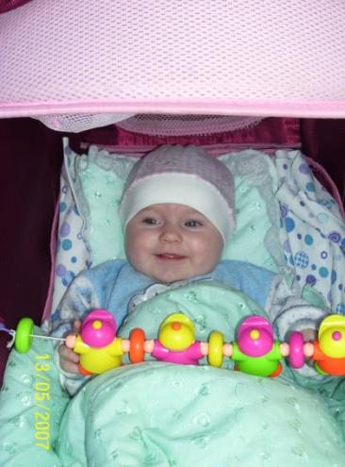
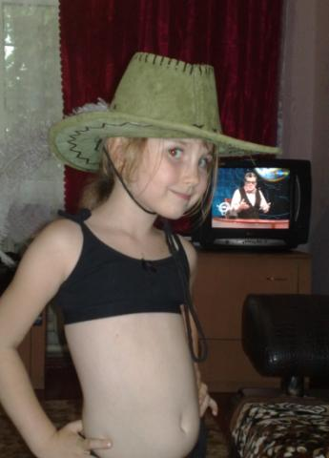
Когда-то я была такой !
А сейчас я такая!

Slide 5
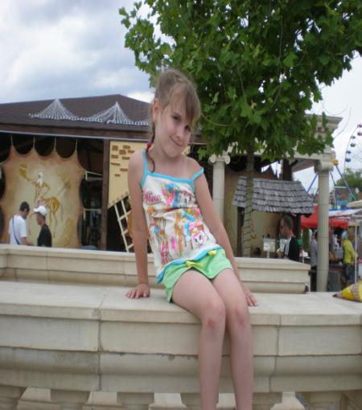
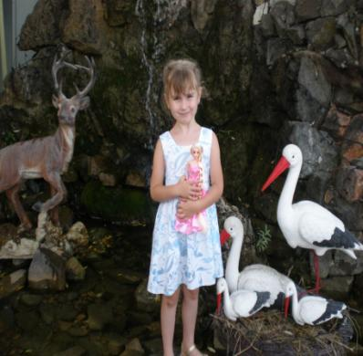
Мой возраст – 6 лет
Мой рост - 125 см
Мой вес – 22 кг

Slide 6
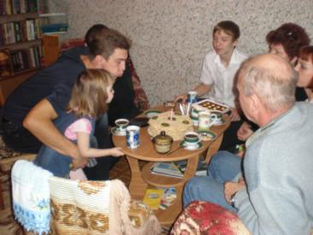
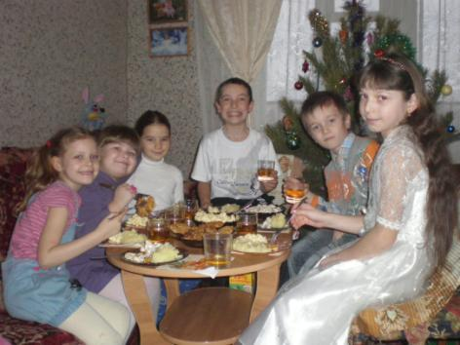

Наши семейные праздники
Мои дни рождения

Slide 7
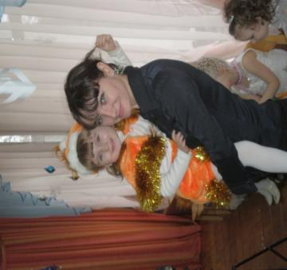
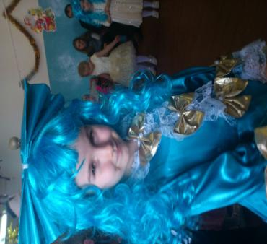
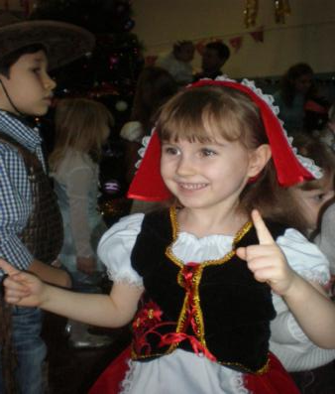
НОВЫЙ ГОД
Я была белочкой
Мальвина
Красная Шапочка

Slide 8
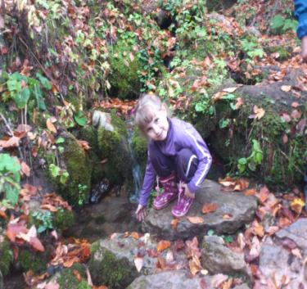
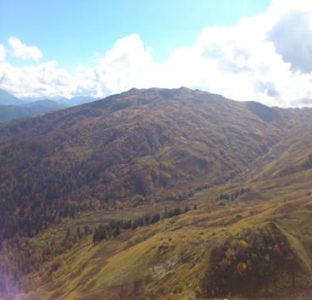
Мы очень любим путешествия и активный отдых!
Предгорье Оштена

Slide 9
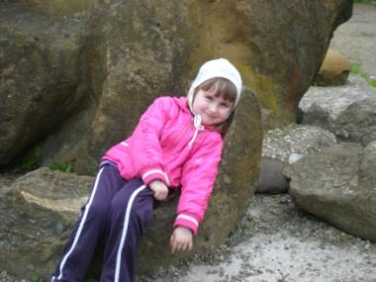
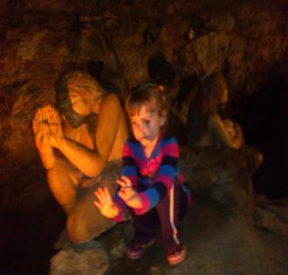
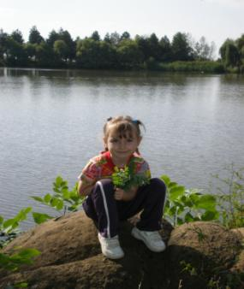
Ботанический сад
Пещера первобытного человека

Slide 10
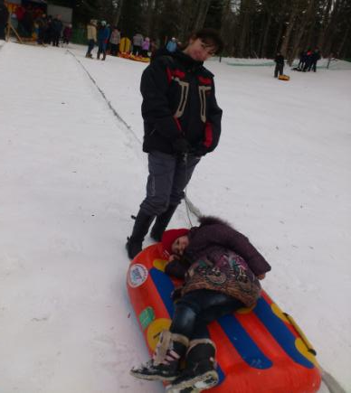
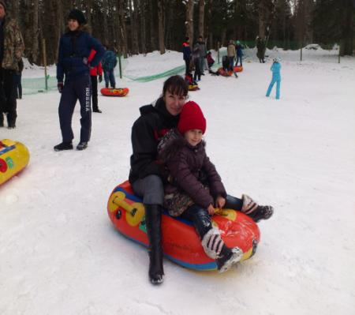
Лаго-Наки

Slide 11
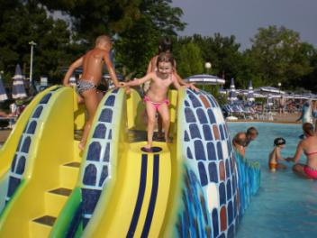
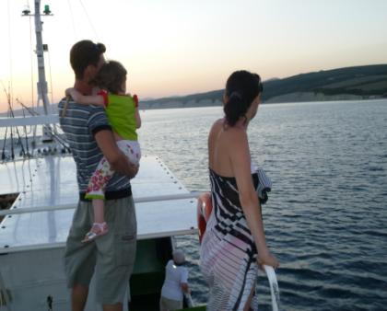
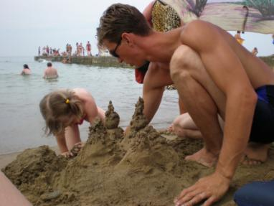
А еще мы любим отдыхать на море
Аквапарк «Золотая Бухта
Морская прогулка на корабле
Песочные замки

Slide 12
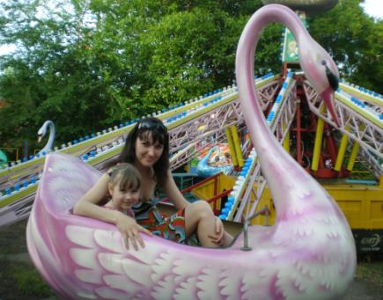
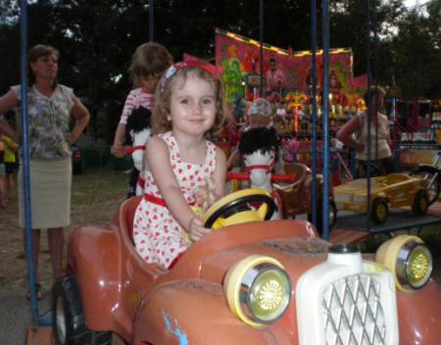
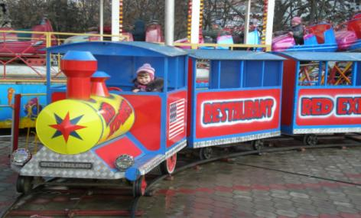
ЦИРК
АТРАКЦИОНЫ

Slide 13
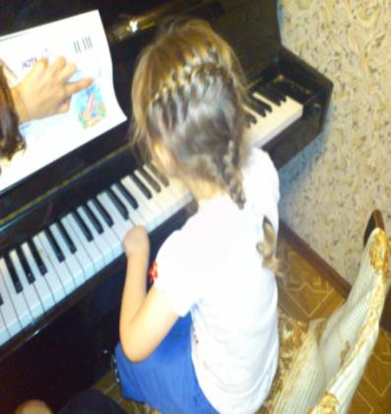
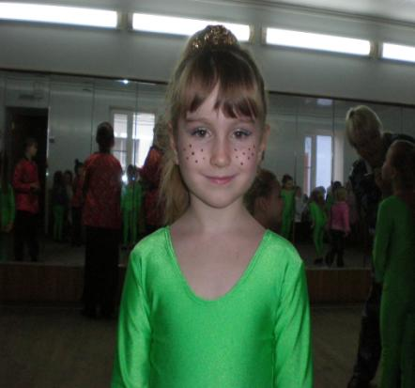

У меня много увлечений!
Я занимаюсь музыкой
А еще танцами

Slide 14
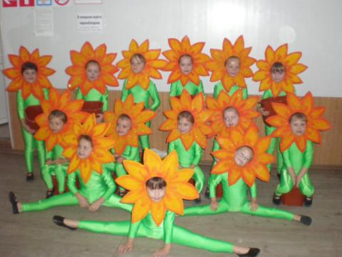
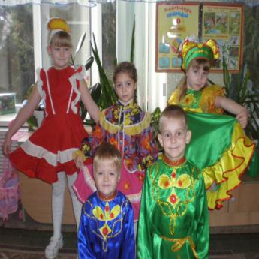
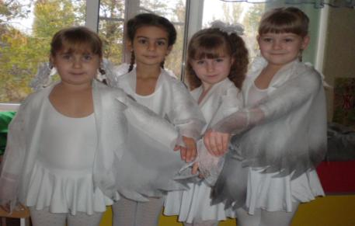

Slide 15
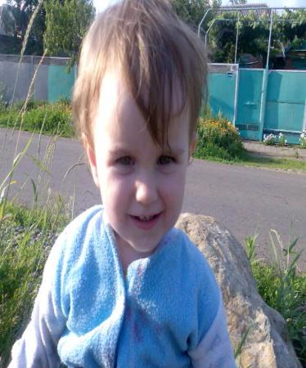
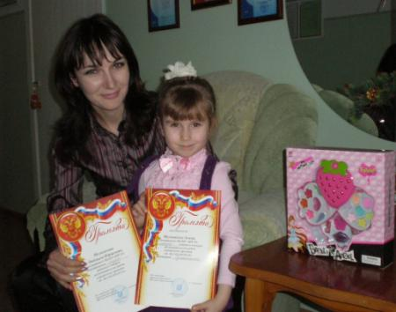
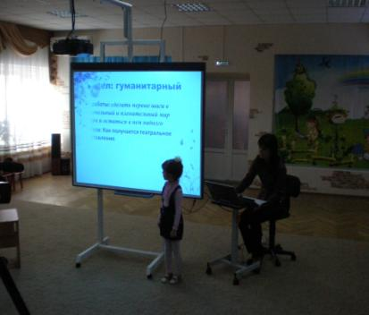
МОИ ДОСТИЖЕНИЯ
С детьми приходит радость в дом!
Пусть много счастья будет в нем!
Пускай малыш растет счастливым,
Здоровым самым и красивым,
Пусть каждый день и каждый час
Улыбкой радует он нас!
Я дважды стала призером районного конкурса
для дошкольников
«Я – исследователь»

